Slide 1
Accurate Multi-nomial Interest Rate Tree for Hull-White Term structural Model
研 究 生: 顏妤芳
指導教授: 王克陸 博士
戴天時 博士
Notes:
以Hull-White短利模型建構精確多元利率樹

Slide 2
前言
利率結構型商品近年來蓬勃發展，任何商品推出之後的成敗，主要關鍵在於其價格的訂定是否合理，而評價方式是否夠精確更會影響評價出來的結果。
本論文將於評價方法做更精確的改良。
將以Hull-White短利模型為基礎，建造一個更為精確的多元利率樹。

Slide 3
大 綱
簡介Hull-White 利率模型
造樹方法
- 樹狀結構法評價誤差
- Hull-White造三元樹方法
(存在樹狀圖兩種誤差:分配誤差與非線性誤差)
- Andricopoulos (2002)求面積法解決分配誤差
(存在非線性誤差)
- 新的造樹方法解決非線性誤差
(目標: 使得兩種誤差極小化)
評價bond option 以及Cap
實證分析與敏感度分析
Notes:
利率結構型商品近年來蓬勃發展，任何商品推出之後的成敗，主要關鍵在於其價格的訂定是否合理，而評價方式是否夠精確更會影響評價出來的結果
以Hull-White短利模型為基礎，建造一個更為精確的多元利率樹，使得樹狀結構法在評價上造成的兩種評價誤差：分配性誤差以及非線性誤差能加以改善。

Slide 4
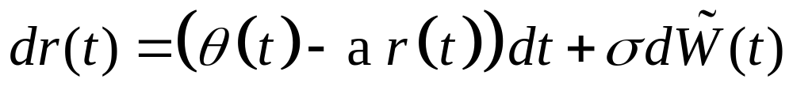

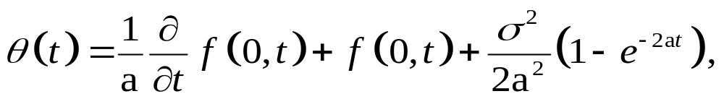
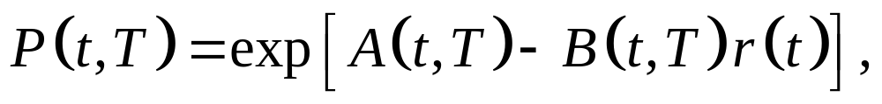
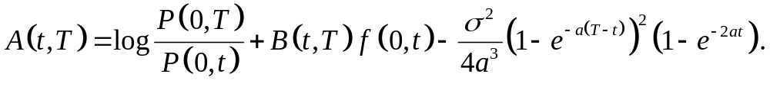
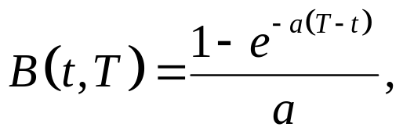
Hull-White 利率模型
即為使得利率過程符合期間結構的時間函數.
Hull-White零息債劵在t的價格，以短期利率表示為
Notes:
其中a，為常數，為短期利率的波動度，(t)為使模型符合期初期間結構的時間函數。
其中f(0,t)為在時間零觀察到，於時間t到期的瞬間遠期利率

Slide 5
樹狀結構法評價誤差
分配性誤差(distribution error)
- 樹狀圖以離散型分配去近似連續型分配
非線性誤差(Non-linearity Error)
- 履約價格附近的payoff

Slide 6
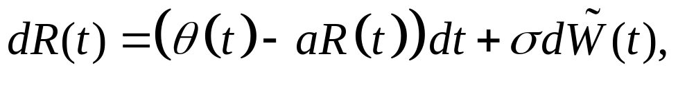

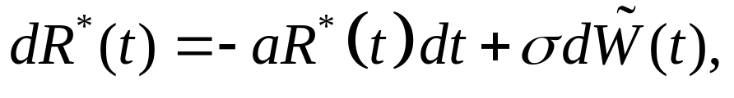
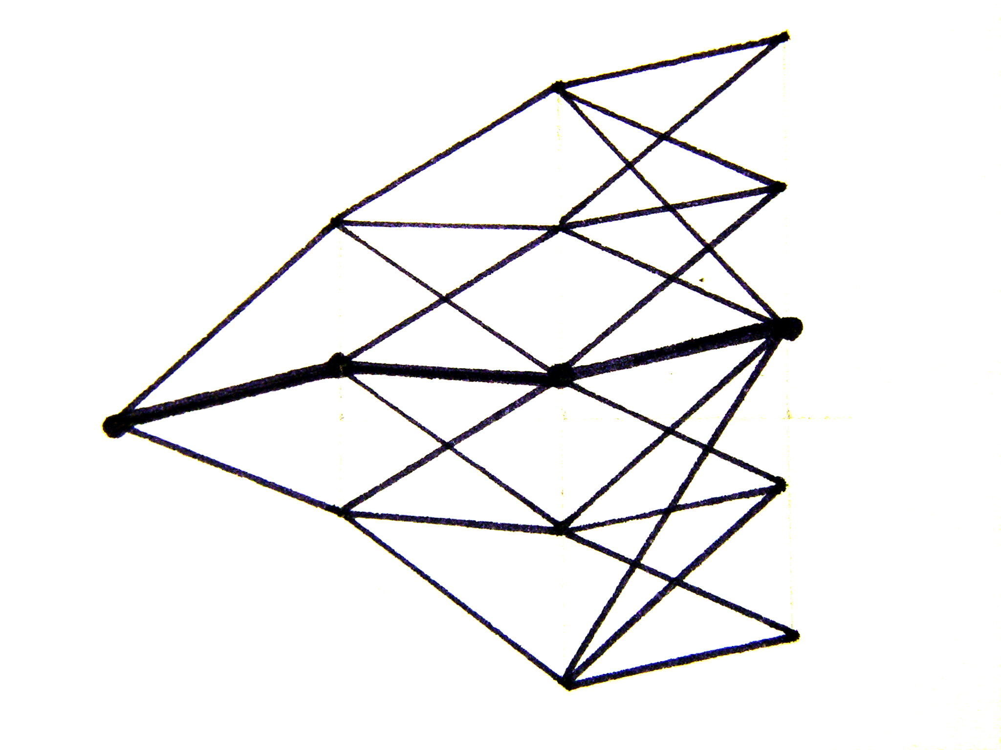
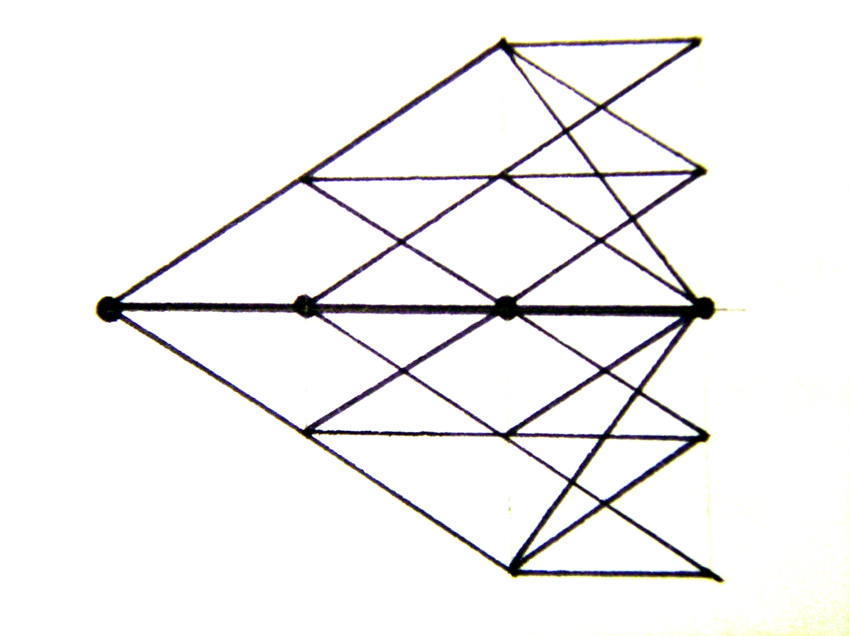

ㄧ、Hull-White造三元樹方法
利率變動離散過程為:
期間結構時間函數先設為零，造出一個平行對稱樹 :
每期調整α(t) 使得樹狀圖符合期間結構，即造出H-W樹
R(t)= R*(t)+ α(t)
α(1)
α(2)
α(3)
α(0)

Slide 7




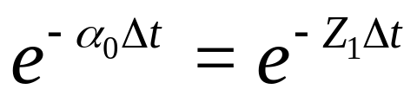

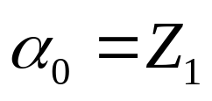

第二階段:校正三元樹結構
E
每一期調整移動的值不相同，但同一期是一樣的，利率結構沒有改變。
假設市場資料零息利率 (如右表)， =1。
為i年到期 Zero rate
求每期的平移項
B
F
C
G
A
H
D
I
Maturity (year) | Zero Rate
1
2
3

Slide 8
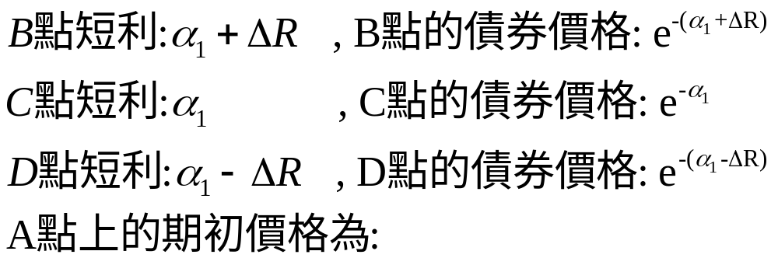

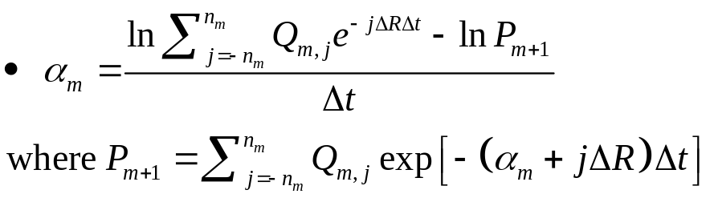
校正三元樹結構
E
B
F
C
G
A
H
D
I
即可求得
John Hull 整理的一般式 :

Slide 9
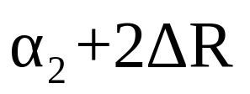
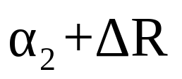
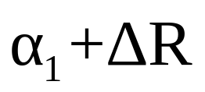
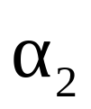

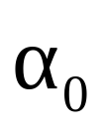
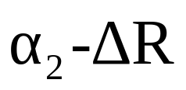
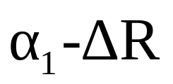
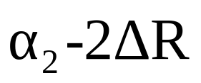
Hull-White trinomial tree
Notes:
定義節點(i,j)

Slide 10


二、結合Hull-White模型與求面積法
減少分配性誤差
將三元樹延伸為多元樹
為了使得樹狀結構的 ，能符合商品頻率
特性，故固定 增加樹枝數目來減少誤差
假設評價商品為cap，其頻率為每季，則希
望樹狀結構圖所表達的節點利率即為三個月
短利。

Slide 11
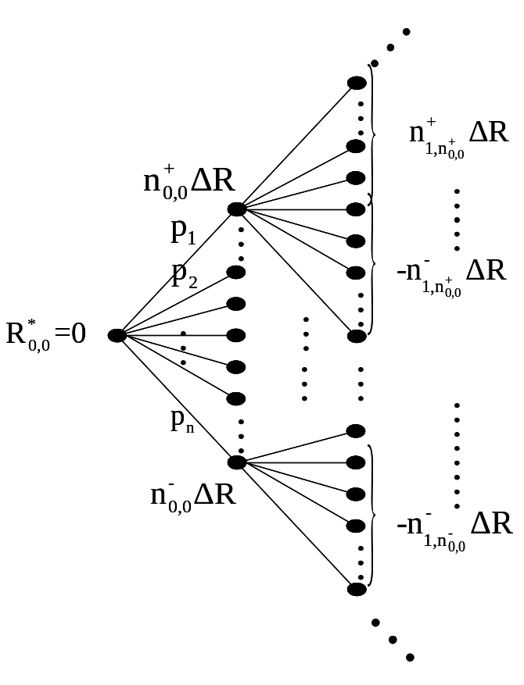
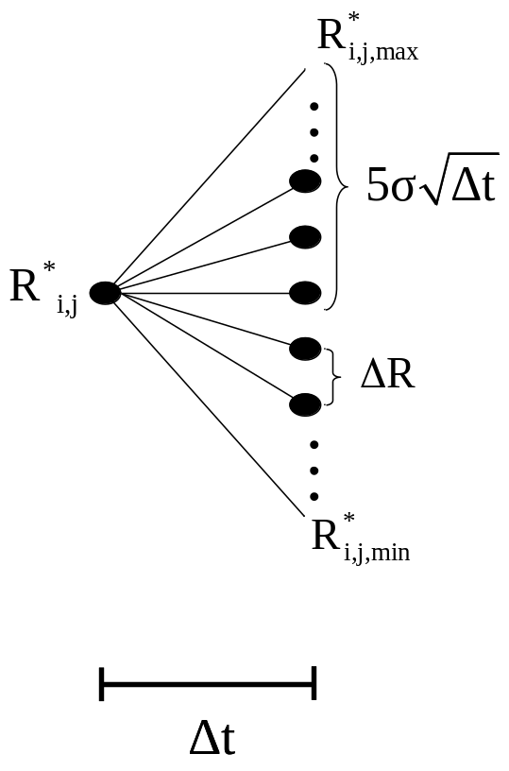
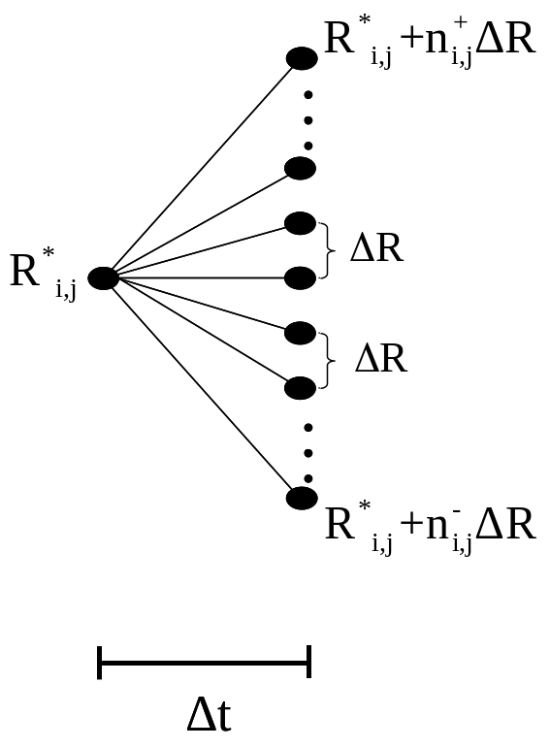
方法和H-W建造三元樹相同，皆由對稱樹平移，差別再於三元樹變為多元樹，且以求常態分配的面積來決定每個樹枝上的機率

Slide 12
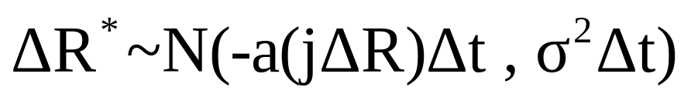
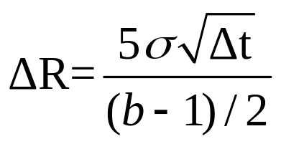
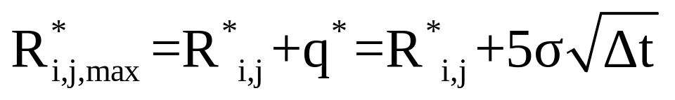
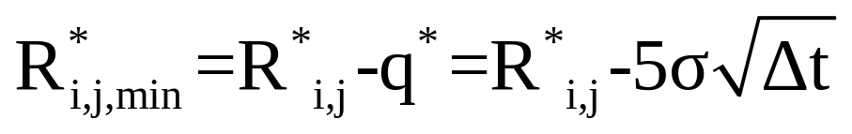
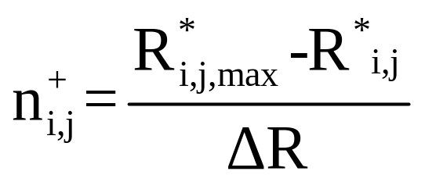

求面積法
ㄟ
－ 解決分配誤差
應用求面積法建構多元樹
－
，b為樹枝個樹
－

Slide 13
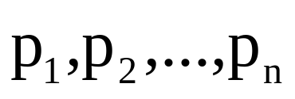
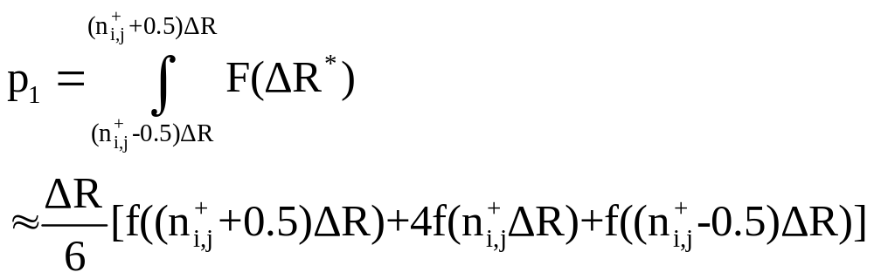
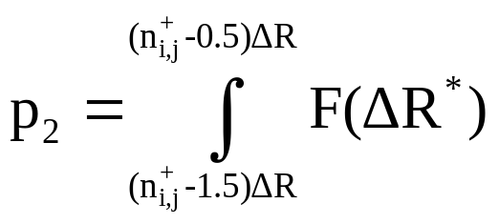

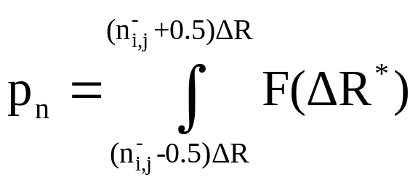
應用求面積法建構多元樹
－ 利用Simpson‘s rule求算

Slide 14
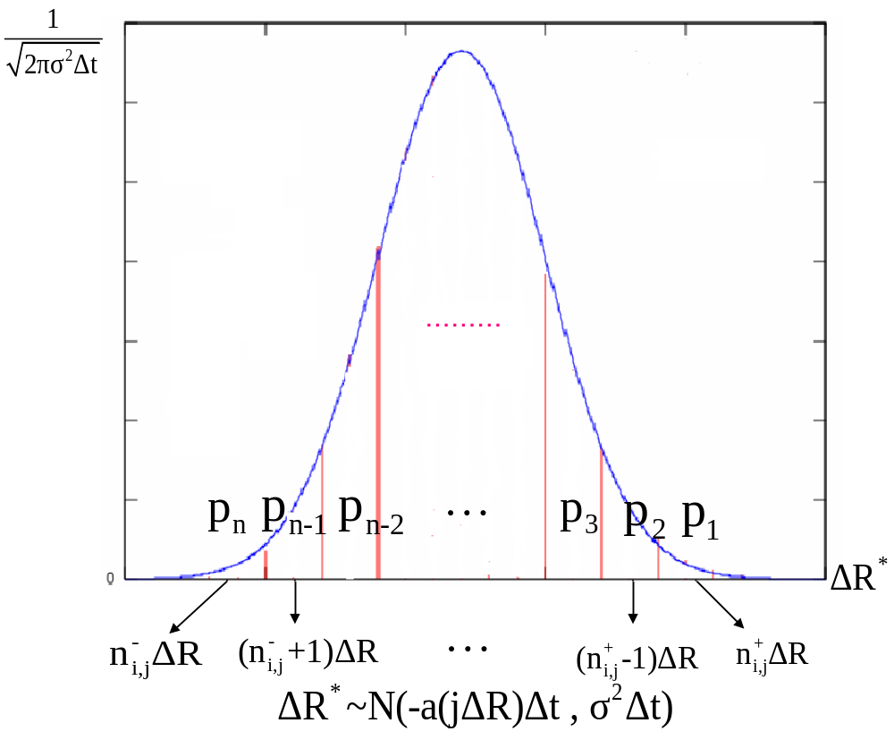


,
…
求算節點(i,j)的分枝機率
利用辛普森積分法求算節點(i,j)的

Slide 15
三、新的造樹方法
目標 :
減少分配誤差外，解決非線性誤差問題。
與H-W造樹差異 :
每期節點高度不一定相同。
方法:
以樹狀圖節點和邊界條件(或是所想要fit的點)重合，調整的參數為每期樹枝間高度，而每個樹枝上的機率由求面積法求得，如此即可解決非線性誤差問題。

Slide 16

造樹方法三步驟
建構隨著期間結構路徑的多元利率樹
求面積法建構Hull-White多元樹的兩階段
造樹方法決定出每期平移項 。
給定限制條件調整每期利率間隔高度
使得樹狀結構圖的節點與限制條件重合
求每個節點樹枝上的機率
以求面積法常態分配面積求機率。
Notes:
a 0.1
sigma 0.01
Delta t 1
Y1 0.03824
Y2 0.04512

Slide 17



步驟一：建構隨著期間結構路徑的多元樹
由於之前的造樹方法中，先定好 再推得每期平移項 ，而新數值方法是在得知每期平移項 之後，再根據 和給定限制條件的間距來決定如何調整每期利率間隔高度 ，如此產生兩難問題。
α(1)
α(2)
α(3)
α(0)
Notes:
R都已經定的死死的了，但現在想要釋放R的自由度，所以想探討可否變動R

Slide 18






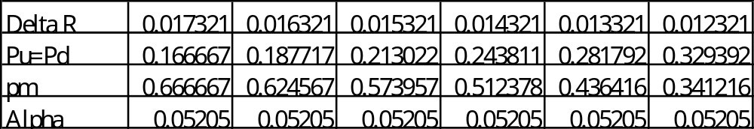
因為我們發現了，調整利率間隔高度並不會影響 ，只影響機率變動，如下表為H-W三元樹調整
對 的影響：
表(3.1) 為H-W三元樹第一期調整 對 以及機率的影響，模型參數a=0.1， =0.01， =1，第一、二年到期零息利率分別為0.03824，0.04512。
Notes:
a 0.1
sigma 0.01
Delta t 1
Y1 0.03824
Y2 0.04512

Slide 19


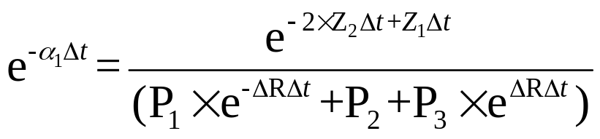
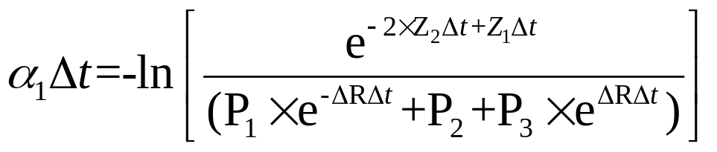
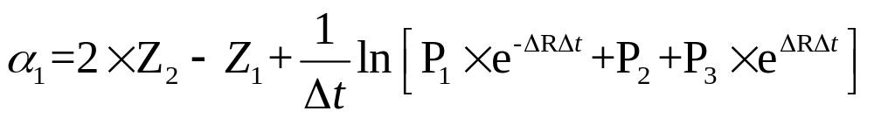
以公式來探討利率間隔高度 對於每期平移項 的影響
兩邊同取ln
(3.1)

Slide 20
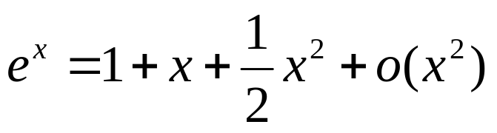


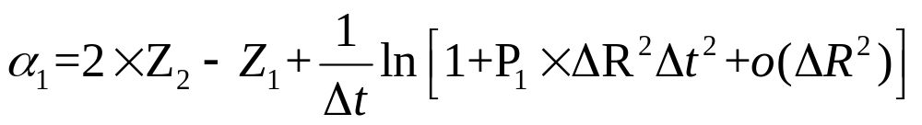
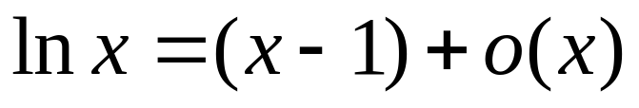
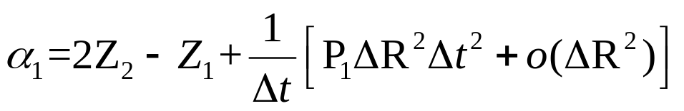






若(3.1)式以泰勒展開式 取代，得(3.2)式如下：
機率為對稱即 ，且 代入(3.2)式得：
(3.3)
式子(3.3)以泰勒展開式 展開得
(3.4)
若 變動0.001， 即變動0.000001，再乘以機率
以及 ，很明顯地 值對於 的影響微乎其微。

Slide 21
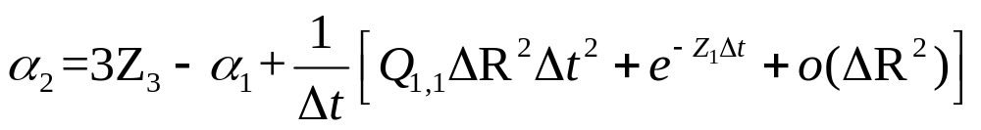
以同樣方式推得第二期平移項
同樣地，多元利率樹的間隔高度 變動對於 的
影響幾乎為零，以下期數依此類推。
若樹枝數目增加又使得 變更小，故調整每期利率
間隔高度確實是可行的。

Slide 22
步驟二：調整每期利率間隔高度
給定一限制條件K，為了使得樹狀結構圖的節點與K重合，調整每期利率間隔高度見下圖說明。

Slide 23


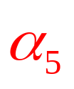

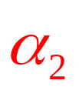

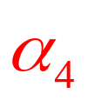
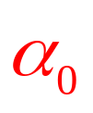

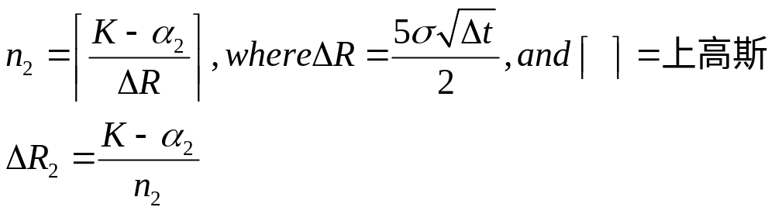
以五元樹舉例：
t=0
t=1
t=2
t=3
t=4
t=5
K

Slide 24
步驟三：求每個節點樹枝上的機率
以求面積法常態分配面積求機率。

Slide 25
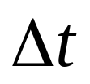
評價Bond option
選擇權到期
債券到期
時間 0 1y 2y 3y
考慮如圖商品，於兩年後執行一年期零息債券的Bond option，期間間隔為三個月一期，履約價格為0.96元。
評價方法為 =0.25，K= 0.96，展開n=12的多元利率樹，由到期日n=12時的利率節點為1，折現至一年期n=8時，判斷債券價格減掉履約價格是否大於零，即n=8報酬為
( 債券價格 - 履約價格 )+
往前折現至期初即可算出期初理論價格。
一年

Slide 26
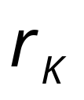
評價Bond option
找出Ｋ所對應的利率 = 0.032258
建造一個fit 的利率樹
ZCB
K
n=8
n=12
n=8
n=12
Notes:
什麼樣的ｒｋ才可使其折現為Ｋ
確定ＲＫ之後再建造一個會ｆｉｔ ｒｋ的利率樹

Slide 27

評價Cap
考慮一個利率上限為2.77%的三年期Cap，給付頻率為每季。
評價方法： =0.25， =固定利率2.77%，展開n=12的多元利率樹，每季報酬為
( 市場利率 - 利率上限)
由最後一期報酬往前一季折現再加上當季報酬，再往前一季折現等方式求出期初理論價格。

Slide 28


實證分析與敏感度分析
建構零息利率曲線→利率調整項
Notes:
假設各年期遠期利率是線性的，根據bloomberg的台灣利率市場資料，利用各年期CP和IRS報價拔靴出forward rate如表(4.1.1)，再利用forward rate轉換成zreo rate，而得到表(4.1.2)資料，為2008/4/1到2018/4/1的零息利率。

Slide 29













實證分析與敏感度分析
校正Hull-White模型參數(a、σ)
利用市場cap報價
cap可視為一組上限買權caplets的投資組合
L ：本金
：上限水準
：介於 到 之間，在時間 觀察到的利率水準
(k=1,2,…,n)
：為在為 到 的遠期利率
caplet會於時間 支付 的報酬，
假設 服從指數常態分配，則可藉由Black’s模型得到上限買權於時間零的價值為
，
Notes:
利率上限是一種金融機構經常於店頭市場發行的利率選擇權，被設計用來避免利率不斷上升的損失。利率上限是由一組履約價格相同，但到期日不同的上限買權(Caplets)所組成
F為遠期利率

Slide 30

實證分析與敏感度分析
cap可視為一組以零息債劵為標的的歐式賣權之投資組合

Slide 31



實證分析與敏感度分析
利用Hull-White模型評價零息債劵歐式選擇權
賣權在時間零的價值為

Slide 32



實證分析與敏感度分析
校正Hull-White模型參數(a、σ)
其中 為Black’s模型算出的市場cap價格，
為Hull-White模型算出的cap價格
最小SSE為4.7894e-007，
得(a ,σ) =(0.011072 , 0.0046369)

Slide 33
實證分析與敏感度分析
實證結果
設面額為1元整，展開七元利率樹。
bond option價格為0.01488元，
(公式解為0.014895元)
有付息2%的bond option價格為0.033668元。
Cap價格為0.0084489元 。
Notes:
雖然都有close form 但付息債券選擇權沒有close form
且可以處理提前贖回的問題

Slide 34

實證分析與敏感度分析
(一) 波動度以及利率回歸速度a對價格的影響一

Slide 35

實證分析與敏感度分析
(二) 波動度以及利率回歸速度a對價格的影響二
Notes:
A越大 代表a越不會偏離利率水準 即vol越小 價格則越小

Slide 36

實證分析與敏感度分析
(三) 樹狀結構樹枝數目對價格的影響

Slide 37

實證分析與敏感度分析
(四) Coupon對bond option價格的影響

Slide 38

實證分析與敏感度分析
(五)利率上限變動對三個月Cap價格的影響
Notes:
在利率上限很接近alpha的附近，會出現類似barrier too close的問題

Slide 39
結論與建議
本文結合Hull-White模型和求面積法，創造一個新的數值方法，除了以求面積法減少使用三元樹近似常態分配時所發生的分配誤差外，新的造樹方法減少了非線性誤差。
本論文模型，僅能處理單一利率標的商品，至於涉及兩個以上利率連結商品如CMS等在執行上有難處。
建議可增加限制條件，給定上下界線兩個限制條件來調整利率間隔高度，或使用不同的利率模型來處理。
Notes:
一般是 90/365 付息方式 是 r*n/m
就是涉及很多時點的利率 例如 1年 IRS 有四次重設十點
而 1年 的 CMS rate 就是一年 IRS 的利率報價

Slide 40
Thanks for your listening !!

